Slide 1
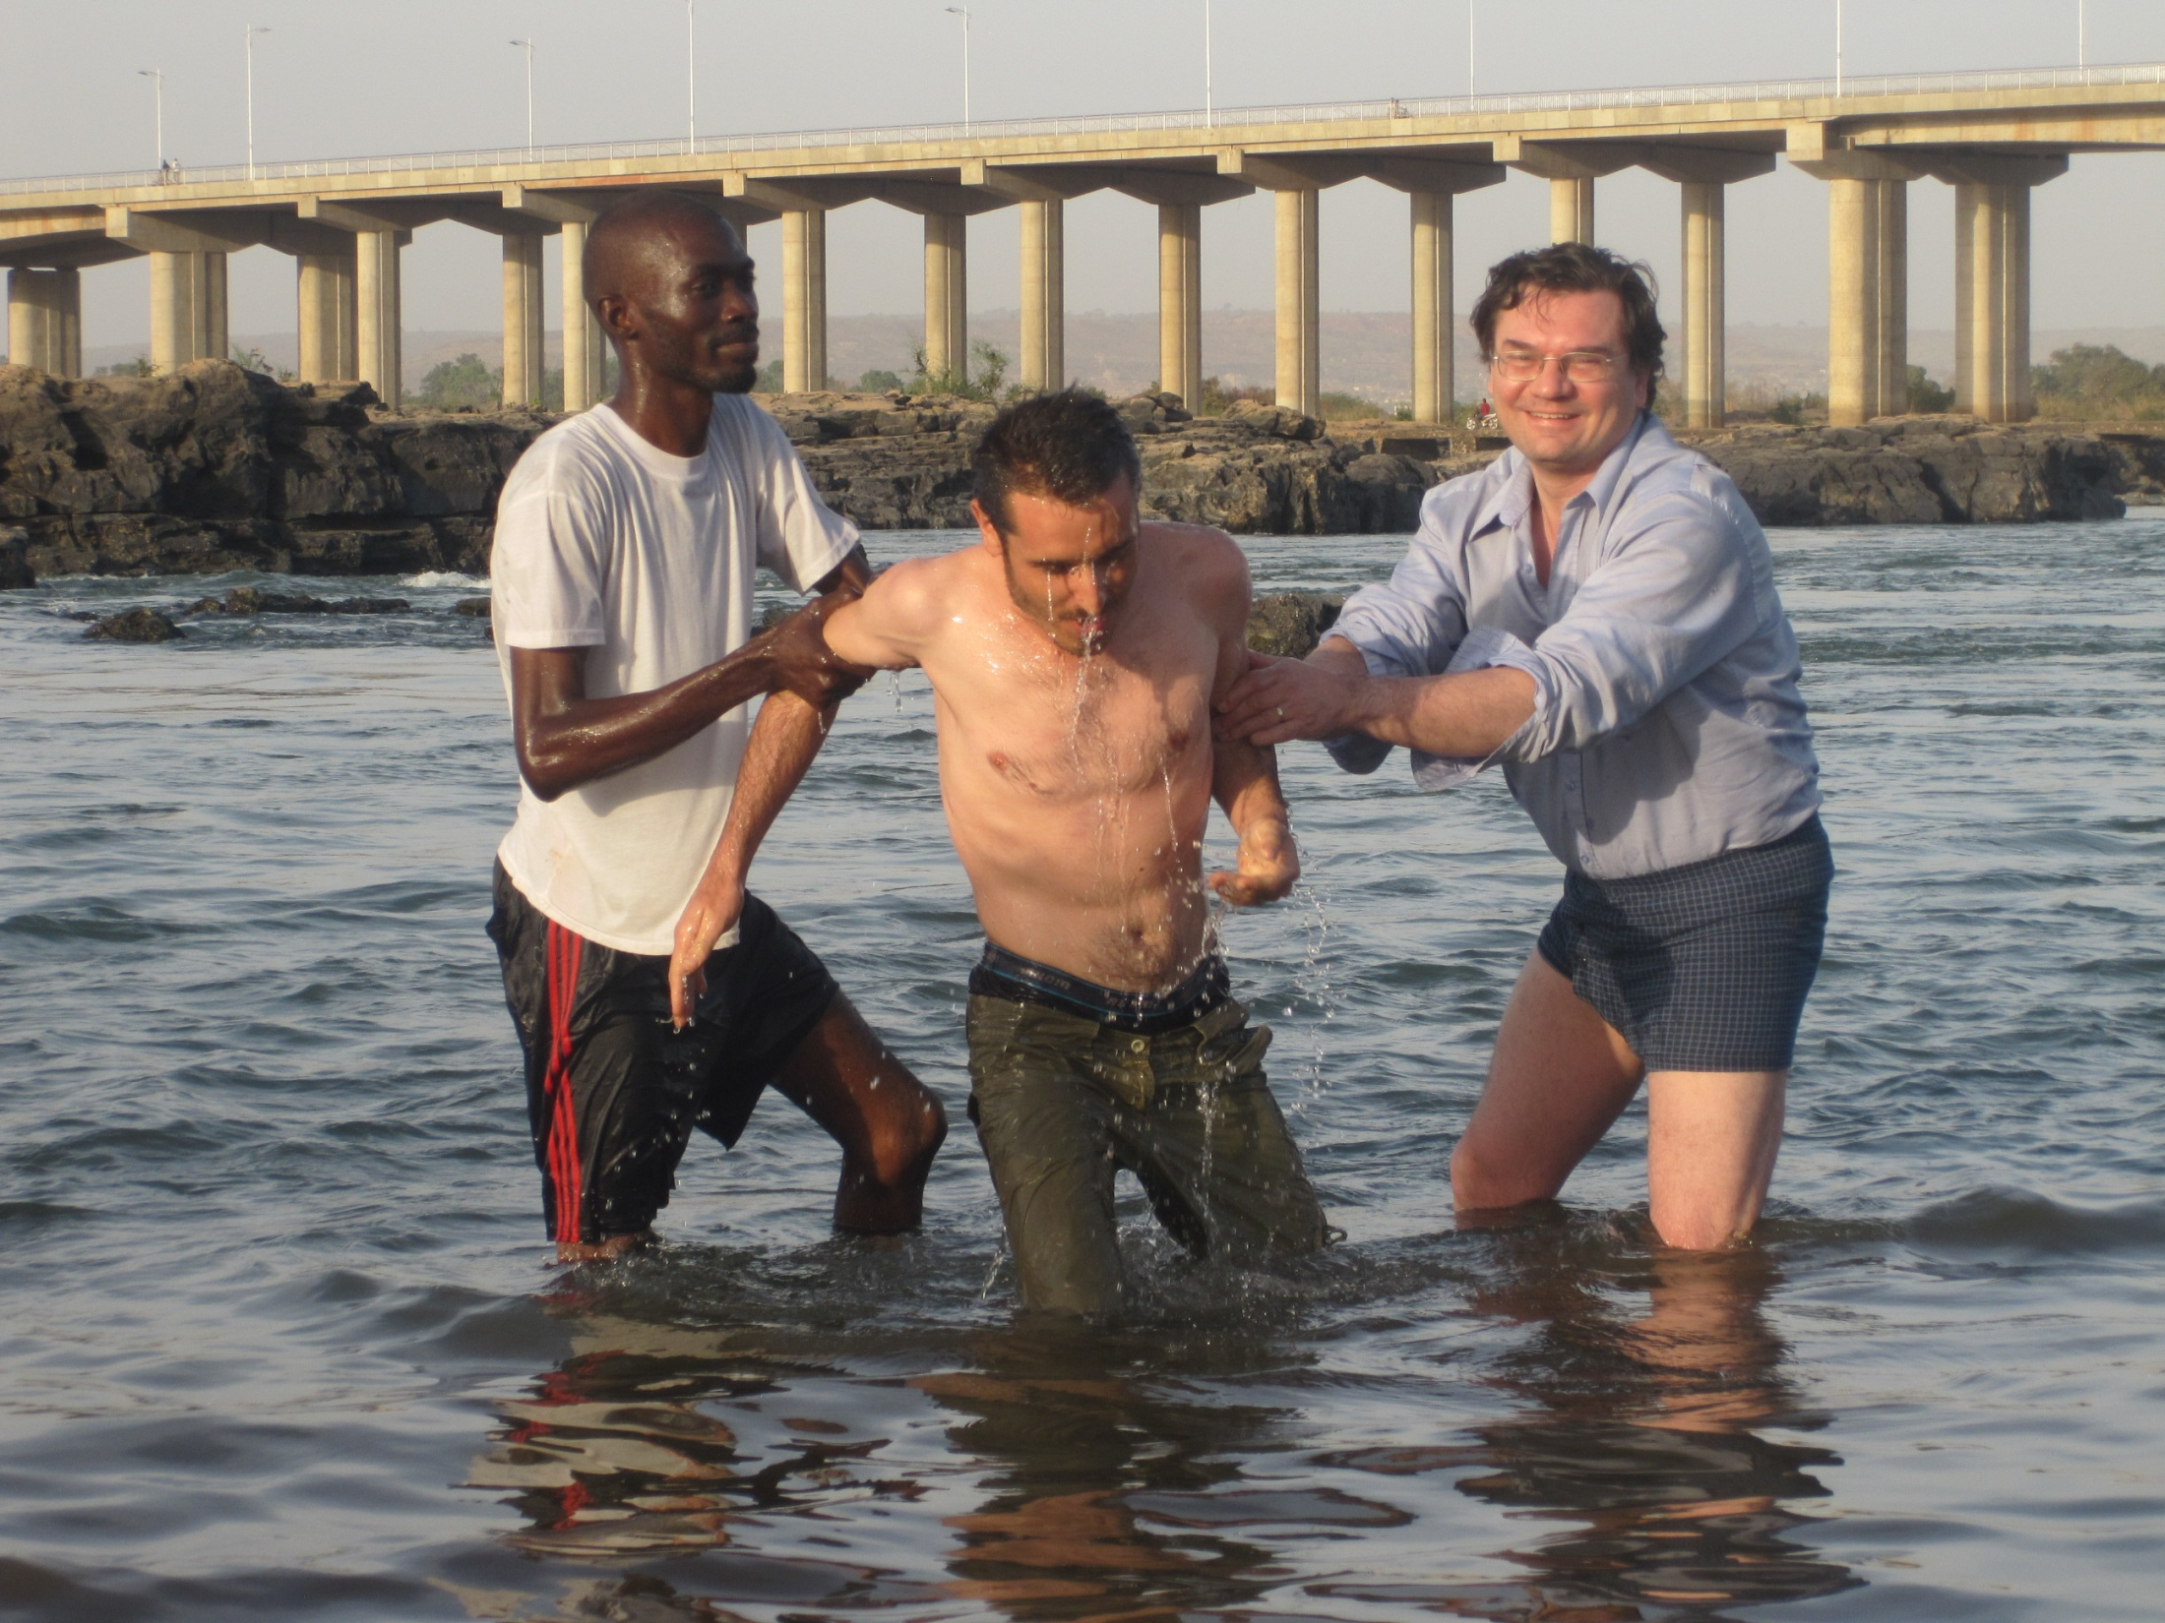
اسس الكتاب المقدس الدراسة 10 المعمودية ليسوع

Slide 2
الاهمية البالغة المعمودية
تتحدث عبرانيين 2:6 عن المعمودية بصفتها واحدة من اهم الممارسات الاساسية
"لان الخلاص هو من اليهود" (يوحنا 22:4), ويعني ذلك ان الوعود المتعلقة بالخلاص قد اعطيت فقط لابراهيم ونسله, ولا يمكننا المطالبة بتلك الوعود ما لم نصبح من ذلك النسل, وذلك بان نتعمد بالمسيح (غلاطية 22:3- 29). "لان كلكم الذين اعتمدتم بالمسيح" هم فقط الذين في المسيح وبالتالي فان وعود الخلاص التي لابراهيم متوفرة لهم (غلاطية 27:3)

Slide 3
المعمودية والخلاص
"اذهبوا إلى العالم أجمع واكرزوا بالإنجيل للخليقة كلها. من آمن واعتمد خلص" (مرقس 15:16, 16)
"الحق الحق أقول لك: إن كان أحد لا يولد من الماء والروح لا يقدر أن يدخل ملكوت الله" (يوحنا 5:3)
ليس لنا نصيب في المسيح ما لم نُغسل (يوحنا 8:13)
وكما خلص نوح والذين معه في الفلك من دينونة الله التي وقعت على الخطاة, كذلك فان المعمودية بالمسيح تخلص المؤمنين من الموت الابدي (1 بطرس 20:3, 21)

Slide 4
الحاجة الملحة للمعمودية
"ماذا نصنع أيها الرجال الإخوة؟ فقال لهم بطرس: توبوا وليعتمد كل واحد منكم على اسم يسوع المسيح لغفران الخطايا... فقبلوا كلامه بفرح واعتمدوا وانضم في ذلك اليوم نحو ثلاثة آلاف نفس" (اعمال 38:2-41)
رأى بولس رؤيا مهولة من المسيح وخزته في الضمير الى الحد الذي جعله يقوم ويعتمد حالما توفر له ذلك (اعمال 18:9)
وعندما فهم الناس رسالة الانجيل وقبلوها, اعتمدوا في الحال (اعمال 12:8, 36- 39, 18:9, 47:10, 15:16)

Slide 5
آمن... وتعمد
اعمال 14:16, 15 اصغت ليدية الى "ما كان يقوله بولس. فلما اعتمدت...". يفترض بكل من يسمع الانجيل ويؤمن به ان يتعمد, فالمعمودية هي جزء من الاستجابة الى الكرازة بالانجيل
كان كرنيليوس "تقي وخائف الله... يصنع حسنات كثيرة للشعب ويصلي إلى الله في كل حين", الا ان ذلك لم يكن كافيا, فكان عليه ان يعلم ما يجب عليه فعله مما لم يفعله قبلا-- وهو ان يؤمن بانجيل المسيح وان يعتمد (اعمال 2:10, 6)

Slide 6
كيف علينا ان نتعمد؟
التغطيس الكامل

Slide 7
معنى الكلمة الاصلية للمعمودية
ان الكلمة اليونانية الاصلية التي تترجم الى (عمّد), baptizo , لا تعني (رش الماء), بل تعني الغسل والتغطيس الكامل في السائل, وقد استخدمت هذه الكلمة عند الاغريق لوصف السفن التي تغرق و(تتعمد, اي تنغمر) بالماء, او لوصف دلو ينغمر في مياه البئر, او في الحديث عن صبغ قطعة قماش بلون اخر بان (تتعمد) او تنقع في الصبغ. ويستعمل يوحنا 26:13 الكلمة اليونانية bapto للحديث عن قيام يسوع بتغميس قطعة الخبز في الخمر

Slide 8
الحاجة الى مياه وفيرة, كَسَيل

Slide 9
مياه وفيرة: برميل

Slide 10
مياه وفيرة: بانيو الحمام

Slide 11
معمودية البالغين بالتغطيس
"وكان يوحنا أيضا يعمد في عين نون بقرب ساليم لأنه كان هناك مياه كثيرة وكانوا يأتون ويعتمدون" (يوحنا 23:3)
تعمد يسوع نفسه من قبل يوحنا في نهر الاردن, بان نزل وانغمر "في الاردن" (مرقس 9:1), "فلما اعتمد يسوع صعد للوقت من الماء" (متى 13:3- 16)
"فنزلا كلاهما إلى الماء فيلبس والخصي فعمده. ولما صعدا من الماء..." (اعمال 38:8, 39)
"مدفونين معه [اي المسيح] في المعمودية" (كولوسي 12:2), ويشير ذلك الى ان المعمودية تتطلب الدفن او التغطيس الكامل

Slide 13
المعمودية– بداية حياة جديدة
"أن إنساننا العتيق [اي نمط المعيشة الذي كنا نتبعه سابقا] قد صلب" مع المسيح على الصليب (رومية 6:6), فالله قد "احيانا مع المسيح" عند المعمودية (افسس 5:2)
سنبقى محتفظين بطبيعتنا البشرية حتى بعد المعمودية, وستبقى شهوات جسدنا تطاردنا في اذهاننا, وعليه ان (صلب) اجسادنا البشرية (اي رغباتنا) هي عملية مستمرة وان المعمودية تشهد بدايتها فحسب, ولذلك قال يسوع للمؤمنين ان يحملوا صليبهم كل يوم ويتبعوه, كما لو انهم يتبعوه في طريق الالام الذي سار فيه (لوقا 23:9, 27:14)

Slide 14
رومية 3:6-5
"... أننا كل من اعتمد ليسوع المسيح اعتمدنا لموته فدفنا معه بالمعمودية للموت حتى كما أقيم المسيح من الأموات بمجد الآب هكذا نسلك نحن أيضا في جدة الحياة. لأنه إن كنا قد صرنا متحدين معه بشبه موته [اي بالمعمودية] نصير أيضا بقيامته" (رومية 3:6-5)

Slide 15
المعمودية القيامة
"الذي مثاله يخلصنا نحن الآن، أي المعمودية... بقيامة يسوع المسيح" (1 بطرس 21:3) ذلك لان اتحادنا بقيامة المسيح لحياته الابدية تجعلنا مؤهلين للمثل لدى عودته. اذن فسيتم خلاصنا في نهاية المطاف بمشاركتنا لقيامة المسيح. قال يسوع: "إني أنا حي فأنتم ستحيون" (يوحنا 19:14)

Slide 16
القيام الى حياة جديدة

Slide 17
«نموت» مع المسيح... نعيش مع المسيح
"إن كنا قد متنا معه فسنحيا أيضا معه. إن كنا نصبر فسنملك أيضا معه" (2 تيموثاوس 11:2, 12)
"حاملين في الجسد كل حين إماتة الرب يسوع، لكي تظهر حياة يسوع أيضا في جسدنا... عالمين أن الذي أقام الرب يسوع سيقيمنا نحن أيضا بيسوع" (2 كورنثوس 10:4, 11, 14)
كان لبولس نصيب في "شركة آلامه [اي المسيح]، متشبها بموته [وذلك بالحياة الصعبة التي عاشها]، لعلي أبلغ إلى قيامة الأموات [كما بلغها المسيح]" (فيلبي 10:3, 11 انظر غلاطية 14:6)

Slide 18
«الدفن»... «القيامة»
نحن "مدفونين معه [اي المسيح] في المعمودية، التي فيها اقمتم ايضا معه بإيمان عمل الله، الذي اقامه من الأموات. وإذ كنتم امواتا في الخطايا... احياكم [الله] معه، مسامحا لكم بجميع الخطايا" (كولوسي 12:2, 13). نحن اغتسلنا باسم الرب يسوع (1 كورنثوس 11:6)-- اي اننا نغسل من خطايانا بواسطة المعمودية باسم يسوع

Slide 19
المناقشة 19: اعادة المعمودية
يجب ان نتوب ونؤمن بالانجيل الحقيقي قبل ان نتعمد بالمعمودية الحقيقية (اعمال 38:2, مرقس 15:16, 16)
يربط متى 19:28, 20 المعمودية بان يتعلم الفرد تعاليم المسيح ويفهمها اولا
لا يستطيع الطفل الصغير ان يتوب او يفهم الانجيل. وفي كل الاحوال فان الرش بالماء ليس معمودية, وفي كافة الامثلة الكتابية كانت الرغبة في المعمودية نابعة من مبادرة الفرد الذي يرغب في ان يتعمد (مثال لوقا 10:3, اعمال 37:2, 36:8, 30:16)

Slide 20
«معمودية واحدة»
"جسد واحد [اي كنيسة حقيقية واحدة]... كما دعيتم أيضا في رجاء دعوتكم الواحد. رب واحد، إيمان واحد، معمودية واحدة، إله وآب واحد" (افسس 4:4-6)
يذكر اعمال 1:19-5 انه كان على البعض ممن عمدهم يوحنا ان يتعمدوا من جديد بسبب عدم فهمهم الكامل للانجيل الحقيقي. قد نشعر اننا تبنا توبة حقيقية وابتدأنا بداية جديدة لدى تغطيسنا السابق وكما كان مع اولئك الذين عمدهم يوحنا. قد يكون ذلك صحيحا الا انه لا ينفي حاجتنا الى (المعمودية الواحدة) الحقيقية والتي لا تحدث الا بعد ان نعتقد بـ(الايمان الواحد)

Slide 21
www.biblebasicsonline.com www.carelinks.net Email: info@carelinks.net

Slide 22
الدراسة 10: اسئلة
5. بماذا علينا ان نتعمد؟
بالكنيسة التي تعمدنا
بكلمة الله
بالمسيح
بالروح القدس
6. اي مما يلي يحدث بعد المعمودية؟
نصبح جزء من نسل ابراهيم
لن نخطأ ثانية
نكون قد نلنا الخلاص الى الابد
تغفر لنا خطايانا
7. هل يمكن للمعمودية وحدها ان تخلصنا؟
1. هل تعتقد ان بإمكانك الخلاص بدون المعمودية؟
2. ما الذي تعنيه كلمة (معمودية)؟
التزام
رش
ايمان
تغطيس/غمر
3. ما الذي تعنيه المعمودية بحسب رومية 3:6-5؟
4. متى يجب علينا ان نتعمد؟
بعد ان نتعلم ونفهم الانجيل الحقيقي ونتوب
منذ الصغر
بعد ان ينال الكتاب المقدس اهتمامنا
عندما نرغب في الانضمام الى الكنيسة

